Slide 1
“Ruolo del g.D. nel procedimento prefallimentare”
Webinar CESPEC, 21 aprile 2020)

Slide 2
L’iniziativa per la dichiarazione di fallimento (art. 6 l.f.):
1) del debitore,
2) di uno o più creditori;
3) del Pubblico Ministero (art. 7 l.f.)

Slide 3
Il debitore:
Non necessita di difensore (Cass. 20187/2017: a meno che …)
Accertamento della persona fisica che presenta l’istanza!
Potere del liquidatore a prescindere da specifico incarico dell’assemblea (Cass. 10523/2019)
Anche amministratore non ancora iscritto a R.I. (Cass. 30542/2018)

Slide 4
Pubblico ministero:
Notizia qualificata (art. 7 l.f.):
procedimento penale, ma con larghezza: Cass. 646/2019);
segnalazione del giudice civile: anche fallimentare (Cass. 19927/2017), che non diventa incompatibile (S.u. 9409/2013).
Aggiungiamo il conc. prev. (Cass. 9574/2017)
P.m. di altro tribunale (Cass. 20400/2017).
ATTENZIONE a motivare sull’insolvenza.

Slide 5
Creditore (con avvocato):
Accertamento «sommario» della qualifica, se contestata (Cass. 30827/2018, 5312/2020): es. d.i. opposto; sentenza appellata. (Della contestazione tenere conto nell’accertare dell’insolvenza)
Non influisce su verifica del passivo (e viceversa)
Non occorre titolo esecutivo, ma di solito …
Non rileva l’entità del credito (art. 15⁹)
Anche credito non esigibile, postergato, condizionato(?), fideiussore non escusso.

Slide 6
Il ricorso:
«… le parti, l’oggetto, le ragioni della domanda …» (art. 125 c.p.c.):
1) le ragioni: i presupposti del fallimento (che fare se mancano del tutto?);
2) la parte resistente: esatta individuazione; nome persona fisica, ragione sociale, denominazione; I SOCI ILLIMITATAMENTE RESPONSABILI (rinvio).

Slide 7
I PRIMI ADEMPIMENTI ALLA PRESENTAZIONE DEL RICORSO (art. 15 l.f.):
Designazione del giudice relatore (collegio o presidente, diversità di prassi irrilevante: per Cass. la stessa mancanza della delega è irrilevante: 19927/2017).
Il decreto di convocazione: contenuto minimo di legge (indicazione del fine del procedimento; fissazione termine «sollecitatorio» per memorie e documenti, bilanci)
Contenuto eventuale: «informazioni urgenti»

Slide 8
Decreto light
Il giudice relatore;
vista la delega conferitagli dal tribunale;
letto il ricorso per dichiarazione di fallimento iscritto al n° $$numero_ruolo$$/$$anno_ruolo$$ R.I.F. depositato il * da
*, con l’avvocato *,
nei confronti di
“$$nome_debitore$$ $$cognome_debitore$$”, con sede legale in *
visto l’art. 15 legge fall.;
dispone la convocazione delle parti dinanzi a sé per il giorno $$data_udienza_fissata$$ ore $$ora_udienza_fissata$$;
avvisa il legale rappresentante della società:
che il procedimento è volto ad accertare la sussistenza dei presupposti per la dichiarazione di fallimento sociale e che potrà in quella occasione farsi assistere da avvocato o altro consulente;
che può liberamente esaminare ed estrarre copia dei documenti allegati a tale istanza presso la Cancelleria del Tribunale, così come di eventuali ulteriori istanze di fallimento successivamente presentate nei confronti della società;

Slide 9
che, anche in caso di mancata presentazione, si procederà ugualmente nei confronti della società;
che nell’esclusivo interesse sociale, anche al fine di stabilire la natura e la dimensione dell’impresa (che, se non raggiunge i limiti di cui all’art. 1 legge fall, non è soggetta a fallimento), egli è invitato a depositare, non oltre sette giorni prima dell’udienza, memorie difensive, relazioni tecniche, copia del bilancio degli ultimi tre esercizi con le relazioni di legge e prova dell’approvazione e deposito al Registro delle Imprese, copia delle dichiarazioni fiscali del medesimo periodo, elenco aggiornato dei debiti e dei crediti, nonché ogni altro documento ritenuto idoneo; (SEGUONO INDICAZIONI PER NOTIFICA)

Slide 10
VERSIONE CON INFORMATIVA
IL Giudice delegato
Visti i provvedimenti collegiali di designazione del sottoscritto a relatore e di delega per la istruttoria prefallimentare e la audizione delle parti
Visto l’art.15 l. fall.,
fissa
per la comparizione delle parti innanzi a se’, nell’ambito del procedimento volto a verificare la sussistenza dei presupposti per la dichiarazione di fallimento della parte debitrice
la udienza del 19/04/2020 18:48
assegna termine per la notifica del ricorso e del presente provvedimento al soggetto debitore fino a 15 giorni prima della udienza fissata;

Slide 11
concede termine fino a sette giorni prima della udienza fissata per eventuale deposito in Cancelleria di memorie, documenti e relazioni tecniche; dispone che la parte debitrice depositi in cancelleria i propri bilanci relativi agli ultimi tre esercizi nonché una situazione patrimoniale, economica e finanziaria aggiornata;
Dispone che la cancelleria, prima della celebrazione della udienza, acquisisca, a mezzo invio pec, e in forma telematica: 1) informazioni sui debiti scaduti presso agenzia riscossione e Inps; 2) dichiarazioni dei redditi presentate negli ultimi tre anni presso agenzia delle entrate; 3) bilanci depositati negli ultimi tre anni presso RRII; 4) certificazione esecuzioni individuali pendenti; 5) certificazione decreti ingiuntivi con specificazione di quelli provvisoriamente esecutivi

Slide 12
ASPETTI SU CUI FARE ATTENZIONE NEL REDIGERE IL DECRETO
Motivi d’urgenza: indicati dalla parte o risultanti dalla visura (artt. 10, 147). Riduzione termine anche d’ufficio (Cass. 3083/2018), ma … compete al presidente. Cancellazione impresa risulta da prima pagina visura.
Società di persone: controllare bene soci illimitatamente responsabili; se socio receduto da meno di un anno, convocarlo subito? (d’ufficio)
Sostanzialmente:
«prime» relazioni: il Pubblico Ministero;
relazioni periodiche: i creditori.

Slide 13
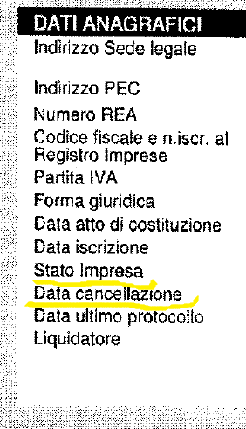

Slide 14
Art. 2292. Ragione sociale.
La società in nome collettivo agisce sotto una ragione sociale costituita dal nome di uno o più soci con l'indicazione del rapporto sociale.
La società può conservare nella ragione sociale il nome del socio receduto o defunto, se il socio receduto o gli eredi del socio defunto vi consentono.

Slide 15
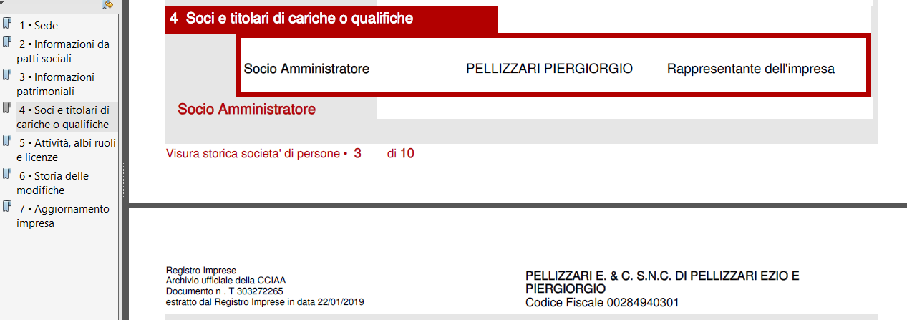

Slide 16
L’UDIENZA
Mancata comparizione del resistente: controllo della notificazione e del rispetto del termine.
NOTIFICAZIONE: modalità speciali dell’art. 15, comma 3°, L.F.
Se va la PEC tutto OK (Cass. 16365/2018); anche a impresa cancellata (Cass. 23728/2017); anche PEC errata (Cass. 31/2017)
In alternativa: va sempre bene la notifica «a mani proprie» (Cass. 2345/2020).
Sennò: accesso alla sede, con relata dell’uff. giud. (Cass. 28803/2018) prima del deposito in Municipio. E l’imprenditore defunto?

Slide 17
(parte finale decreto convocazione Srl)
manda alla cancelleria per la notificazione del ricorso e del presente decreto alla parte resistente all’indirizzo P.E.C. risultante dal registro delle imprese ovvero dall’indice nazionale degli indirizzi di P.E.C. delle imprese e dei professionisti;
IN CASO DI IMPOSSIBILITÀ O DI ESITO NEGATIVO DELLA NOTIFICA DI CUI SOPRA, manda alla parte ricorrente per la notificazione del ricorso e del presente decreto alla resistente a norma dell’art. 107, comma 1°, del d.P.R. n° 1229 del 1959 presso la sede risultante dal Registro delle Imprese oppure, in caso di impossibilità della notificazione con queste modalità, mediante deposito nella casa comunale della sede che risulta iscritta nel Registro delle Imprese, il tutto in tempo utile per rispettare il termine minimo a comparire di 15 giorni anteriori alla data d’udienza.

Slide 18
TERMINE A COMPARIRE: controllare sempre il rispetto e, nel caso, rinotificare (anche se Cass. 17345/2017 è lassista: il mancato rispetto del termine non è, da solo, motivo di revoca del fallimento.
SOCIETÀ DI PERSONE:
Controllare che tutti i soci abbiano ricevuto la notificazione.
Notifica a mezzo PEC? Se ce l’hanno (art. 149-bis c.p.c. e art. 3bis, legge n° 53 del 1994), ma non della cancelleria.
Altrimenti forme ordinarie (anche a mezzo posta).

Slide 19
(parte finale decreto convocazione s.n.c. Va bene?)
manda alla cancelleria per la notificazione del ricorso e del presente decreto ai resistenti agli indirizzi P.E.C. risultanti dal registro delle imprese ovvero dall’indice nazionale degli indirizzi di P.E.C. delle imprese e dei professionisti;
IN CASO DI IMPOSSIBILITÀ O DI ESITO NEGATIVO DI UNA DELLA NOTIFICHE DI CUI SOPRA, manda alla parte ricorrente per la notificazione del ricorso e del presente decreto: alla società resistente a norma dell’art. 107, comma 1°, del d.P.R. n° 1229 del 1959 presso la sede risultante dal registro delle imprese oppure, in caso di impossibilità della notificazione con queste modalità, mediante deposito nella casa comunale della sede che risulta iscritta nel registro delle imprese; ai soci illimitatamente responsabili secondo le norme ordinarie del c.p.c. e delle leggi in materia di notificazioni degli atti processuali; il tutto in tempo utile per rispettare il termine minimo a comparire di 15 giorni anteriori alla data d’udienza.

Slide 20
Mancata comparizione del ricorrente (o di entrambe le parti): non 309 c.p.c., né motivo di estinzione del procedimento in camera di consiglio (regola generale del proc. In c.c.: Cass. 19478/2017).
L’intervento del P.M. «che ha assunto l’iniziativa» (art. 15²)
Presenza del resistente:
Difesa personale;
Assistenza di professionista non avvocato;
Presenza del solo avvocato;
Richiesta di rinvio «per pagare» (ATTEGGIAMENTI POSSIBILI: nessun rinvio, rinvio breve, rinvio unico, rinvio solo se il debitore informa sulla situazione generale ed è confortante, rinvio per presentare una domanda di concordato, rinvio solo su richiesta del creditore o anche contro la volontà del creditore);
CONSEGUENZE del diniego di rinvio.

Slide 21
Udienza nel caso di pluralità di istanze: si fissa un’unica data e ora e lì si dispone la riunione (con un verbale per ogni istanza).
Se la nuova istanza arriva troppo tardi, si fissa comunque quella data o, alla peggio, si dà notizia al debitore della nuova istanza all’udienza fissata per la prima; se non compare, rinvio e notifica per rispetto termine, solo se la seconda serve a motivare il fallimento.
Più creditori possono presentare istanza congiunta; invece, non si può presentare un unico ricorso contro più debitori (domani art. 287 CCII) (diverso il caso della ipotizzata società di fatto)

Slide 22
DOMANDA DI CONCORDATO PREVENTIVO
Teoricamente, riunione.
Di fatto coordinamento (SIECIC non consente riunione tra «fascicolo rosso» e «fascicolo verde»).
Cass. s.u. 1521/2013; 9935/2015; 9936/2015.
In soldoni: 1) non puoi dichiarare il fallimento, se non dichiari contestualmente inammissibile la domanda di concordato; 2) non c’è pregiudizialità tale per cui il «rigetto» della domanda di concordato debba essere divenuto irrevocabile.
IPOTESI SCABROSA: la domanda di concordato «in bianco» a ridosso della dichiarazione di fallimento; la categoria dell’abuso del processo.

Slide 23
L’ISTRUTTORIA PREFALLIMENTARE
L’accertamento (e quindi l’istruttoria) deve coprire tutti i presupposti per la dichiarazione di fallimento:
1)natura e dimensioni dell’impresa (requisito soggettivo)
2) insolvenza (requisito oggettivo)
3) minimo di debiti scaduti (€ 30.000)
Di solito l’accertamento molto semplice e banale: i fatti rilevanti sono evidenti, documentati e non contestati (fermo restando che non opera il principio di non contestazione in senso proprio non trattandosi di processo avente ad oggetto diritti disponibili (contra Cass. 5067/2017); sicché anche l’istanza di fallimento in proprio richiede, a rigore, un accertamento dei presupposti e potrebbe essere respinta).

Slide 24
ALTRI PRINCIPI dell’istruttoria prefallimentare:
Ampi poteri di iniziativa del giudice: «richiesti dalle parti o disposti d’ufficio».
Quando e come agire d’ufficio? (Fatti allegati? Cass. 6991/2019)
Prudente apprezzamento: non valgono prove legali (bilanci: Cass. 24138/2019 e 13746/2017).
Ammissiblità di prove atipiche (documenti extracontabili, informative, …)
Si può fare una c.t.u.? E può servire? (natura dell’impresa)
E le prove testimoniali? (fallimento in estensione)
ONERE DELLA PROVA (differenziato tra fallibilità soggettiva, insolvenza e debiti scaduti) IN SENSO OGGETTIVO!

Slide 25
PROVVEDIMENTI CAUTELARI (ART. 15⁸)
Solo su istanza di parte.
Atipicità in astratto (nella norma): «cautelari o conservativi», «a tutela del patrimonio o dell’impresa»
Solo a procedimento avviato
Conferma o revoca nella sentenza di fallimento
Revoca nel decreto di rigetto.

